Slide 1
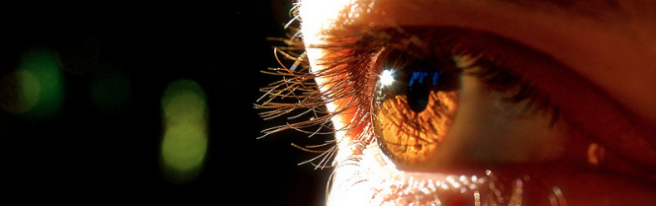
Procesamiento de Imágenes
Domingo Mery
Departmento de Ciencia de la Computación
Escuela de Ingeniería
Universidad Católica de Chile
Operaciones con Máscaras
[ Capítulo 3 ]

Slide 2
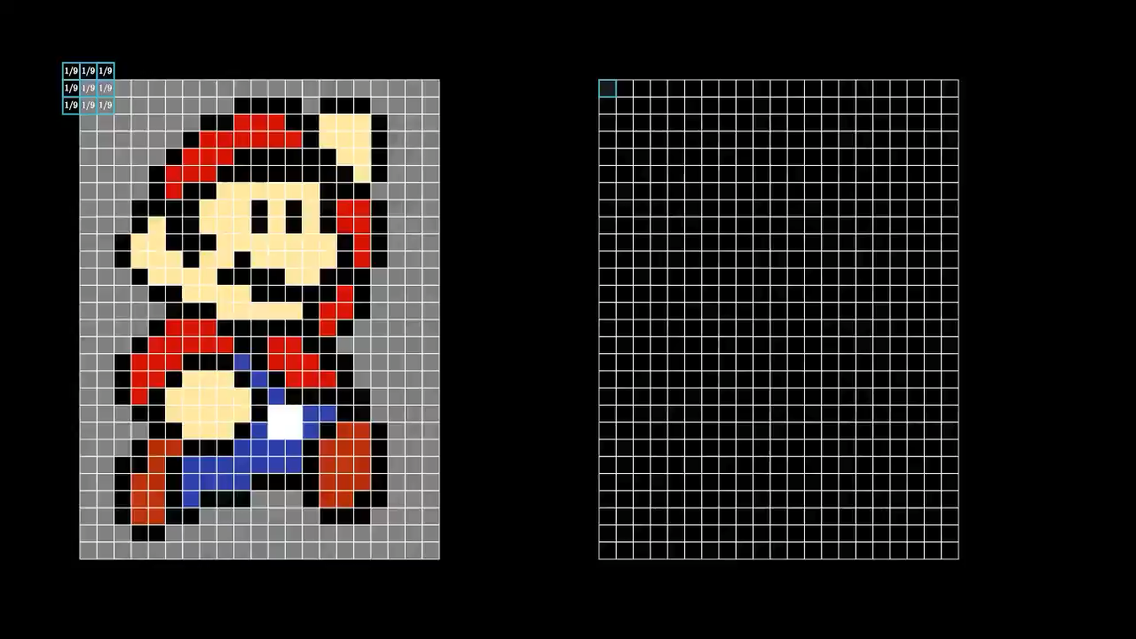
© https://x.com/3blue1brown/status/1303489896519139328

